Slide 1

Прозвенел, звонок
Начинается урок.
Вы за парты дружно сели
На меня все посмотрели
Математика нас ждет,
Начинаем устный счет.

Slide 2
Первое слагаемое 64, второе 29. Найти сумму.
Уменьшите 81 в 3 раза.
Из числа 340 вычесть число 80 и прибавить 70.
К какому числу прибавили 44, и получили 80?
7000 уменьшить в 100 раз.
7000 уменьшить на 100.

Slide 3
Понятие дроби.
Обыкновенная дробь.

Slide 4
Знаю | Хочу узнать | Узнал

Slide 5
Хочу всё знать и уметь
– А как половину записать цифрами?
Возьмите полоску бумаги. Разделите её на 2 равные части, свернув полоску пополам. По линии сгиба проведите черту.
– На сколько равных частей разделили полоску? ( На 2 части )
Запишем число 2 под чертой вот так: . Черту называют дробной,
а число, записанное под чертой – знаменателем.
Закрасьте одну часть красным цветом .
– Сколько частей закрасили красным цветом? (1 часть)
Запишем число 1 над дробной чертой вот так:
Число, записанное над чертой, называют числителем.
ВЫВОД: красным цветом закрашена (одна вторая) часть полоски
( на практике обозначает половину некоторой величины)

Slide 6





Обыкновенные дроби
Каждый может за версту
Видеть дробную черту.
Над чертой – числитель, знайте,
Под чертою – знаменатель.
Дробь такую, непременно,
Надо звать обыкновенной.
Назовите числитель и знаменатель
каждой дроби

Slide 7
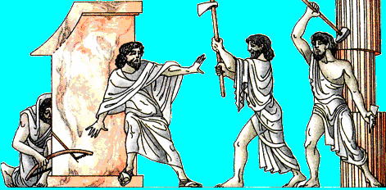
В древности к целым и дробным числам относились по-разному: предпочтения были на стороне целых чисел.
«Если ты захочешь делить
единицу, математики
высмеют тебя
и не позволят это делать», -
писал основатель
афинской Академии Платон.
Но не все древнегреческие математики соглашались с Платоном. С дробями свободно обращались Архимед и Герон
Александрийский.

Slide 8
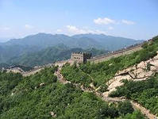
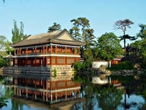
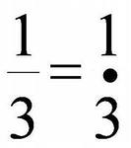
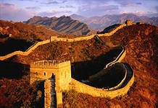
В Древнем Китае вместо черты использовали точку

Slide 9
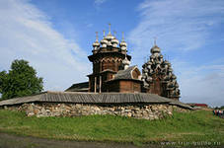
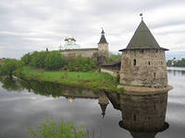

Дроби в Древней Руси
½ - «половина», «пол»
⅓ - «треть»
¼ - «четверть»
⅙ - «полтрети»
⅛ - «полчети»
⅟12 – «пол-полтрети»
В древней Руси дроби
называли долями или ломаными числами.

Slide 10
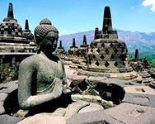
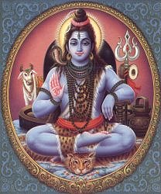
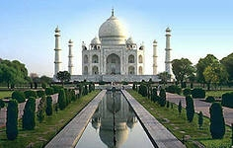
Индия
Современную систему записи дробей с числителем и знаменателем создали в Индии. Только там писали знаменатель сверху, а числитель - снизу и не писали дробной черты.

Slide 11
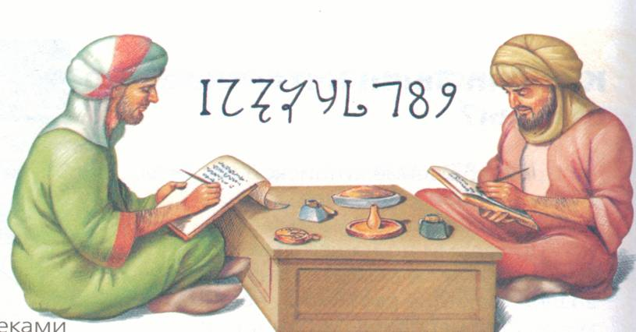
Арабская письменность
А записывать дроби в точности, как сейчас, стали арабы.

Slide 12
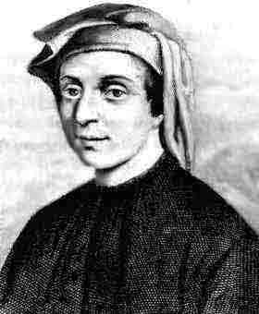
Первым дробную черту
ввёл итальянский
математик
Леонардо Пизанский
(Фибоначчи)
в 1202 году

Slide 13
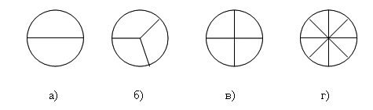
Какую часть круга составляет доля на каждом из кругов?

Slide 14
Закрашенная часть каждой фигуры обозначена дробью .
Если дробь записана верно, то хлопайте; если дробь записана неверно, то топайте.

Slide 15



Физминутка
Одолела нас дремота,
Шевельнуться неохота.
Ну-ка, делайте со мною
Упражнение такое:
Раз – поднялись, потянулись,
Два – нагнулись, разогнулись,
Три – в ладоши три хлопка
Головою три кивка.

Slide 16
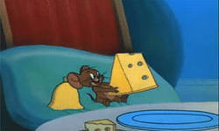

Решите задачу:
Шустрый мышонок Джерри успел взять кусок сыра и вернулся ещё за сыром, но не тут-то было…
Какую часть сыра взял мышонок, и какая часть сыра досталась Тому?
Какую часть сыра составляет каждый кусок ?
Сверим ответы: 1) ; 2) ; 3) ; ; .

Slide 17
Решите задачу:
1. Сколько в сутках часов?
2. Какая часть суток пройдёт, если будильник будет показывать:
а) 1 час, б) 3 часа, в) 5 часов, г)11часов ?

Slide 18
Решите задачу:
1. Сколько в сутках часов?
2. Какая часть суток пройдёт, если будильник будет показывать:
а) 1 час, б) 3 часа, в) 5 часов, г)11часов ?
1. 24 часа
а) 1 ч –
суток;
в) 5 ч –
суток;
б) 3 ч –
суток;
г) 11 ч –
суток;

Slide 19
Самостоятельная работа
№ 16
В-1: (1 строка)
В-2: (2 строка)
В-3: (3 строка)

Slide 20
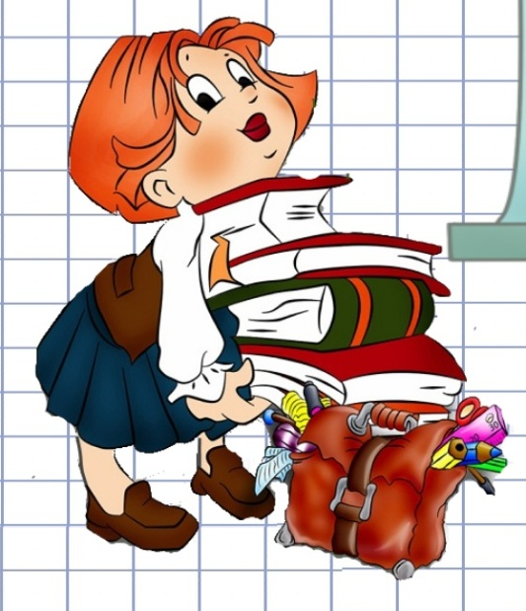

Рефлексия
Выбери утверждение:
Все понял, могу помочь другим
Запомню надолго
Все понял
Могу, но нужна помощь
Ничего не понял

Slide 21
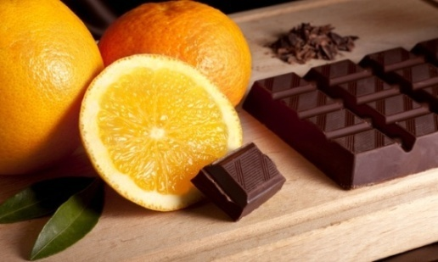
Домашнее задание
П. 1 стр4-7, № 14,
Вкусное задание:
1) Купи мандарин или апельсин.
Раздели его на дольки, посчитай, сколько
всего долек? Угости своих родных и не забудь записать, какую часть фрукта получил каждый, и какая часть досталась тебе.
2) Купи большую шоколадку.
Раздели её на дольки, посчитай,
сколько всего долек?
Угости своих родных и не забудь записать, какую часть шоколадки получил каждый, и какая часть досталась тебе.

